Slide 1
커머스 구축 데이터 모델링 - 요구사항분석
요구사항분석
실습과제 데이터베이스 모델링 범위(RFP)
고객은 고객아이디로 관리되고, 고객이름, 비밀번호, 나이, 직업으로 구성된다.
고객은 등급, 적립금 등의 추가정보로 고객을 관리할 수 있다.
고객아이디는 기본키로 지정하고 고객이름과 등급 속성은 반드시 값을 입력해야 한다.
적립금 속성은 값을 입력하지 않으면 0이 기본값으로 입력되도록 한다.
제품은 제품번호로 관리되며, 제품명을 가지고 있다.
제품의 재고량을 파악할 수 있고, 제품의 단가(가격정보) 및 제품의 제조업체에 대한 세부정보를 알 수 있다.
제품번호는 기본키로 지정하고 재고량은 항상 0개 이상 10,000개 이하를 유지한다.
고객이 제품을 주문하면 주문번호, 고객아이디, 제품번호, 수량, 주문일자를 기록한다.
주문번호는 기본키로 지정하고, 고객아이디는 고객 테이블의 고객아이디를 참조하는 외래키이고, 제품번호는 제품 테이블의 제품번호를 참조하는 외래키가 되도록 한다.
엔터티 찾기
속성 찾기
관계 찾기
요구사항정의서

Slide 2
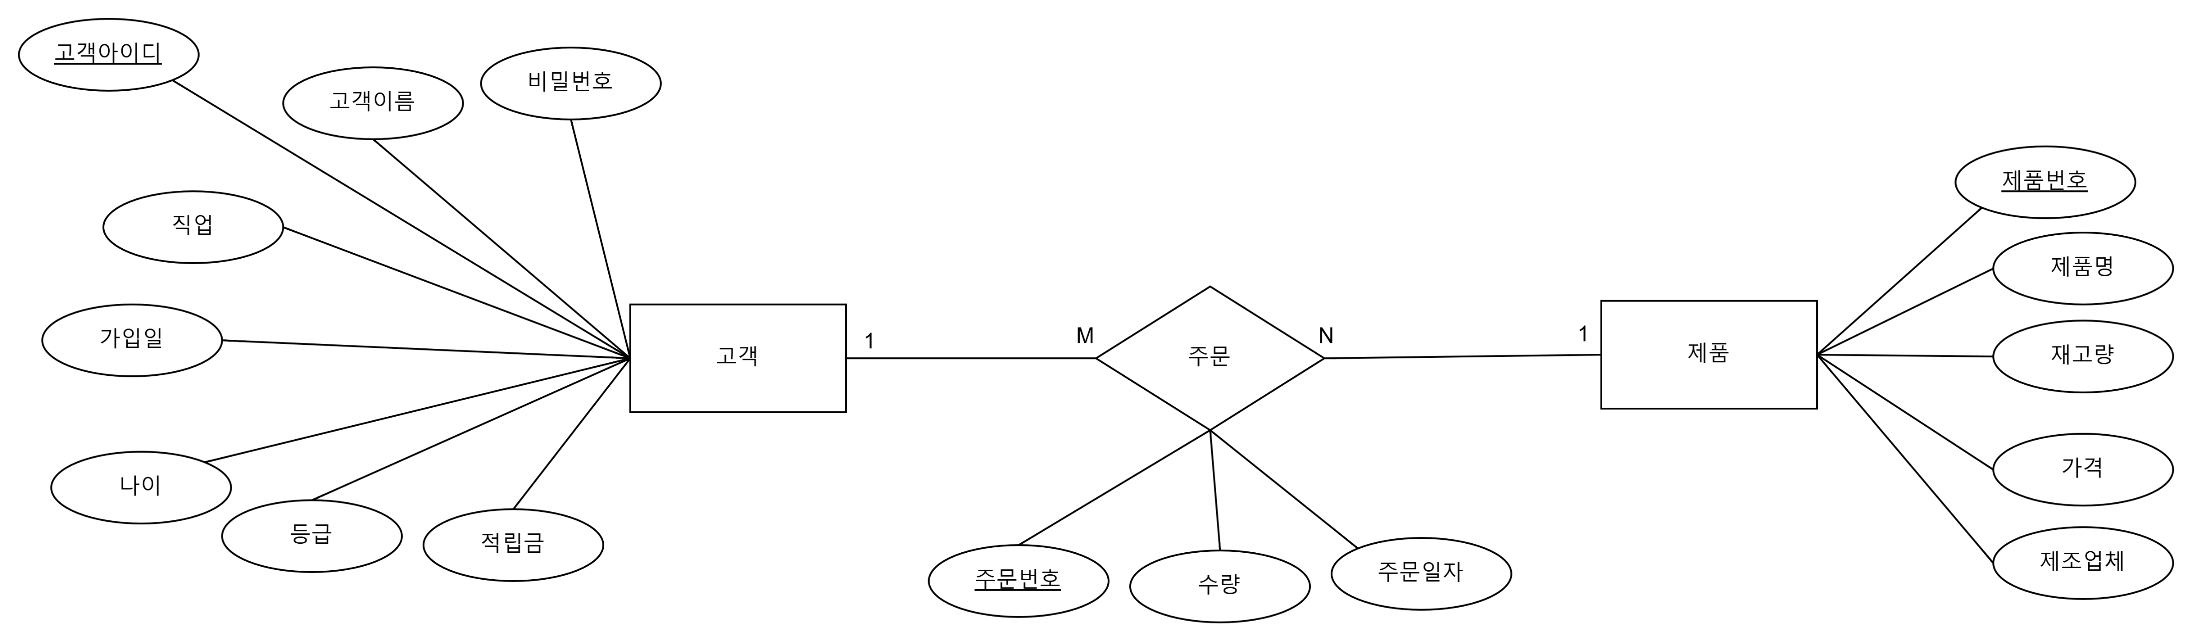
커머스 구축 데이터 모델링 – 개념적 모델링 : ERD

Slide 3
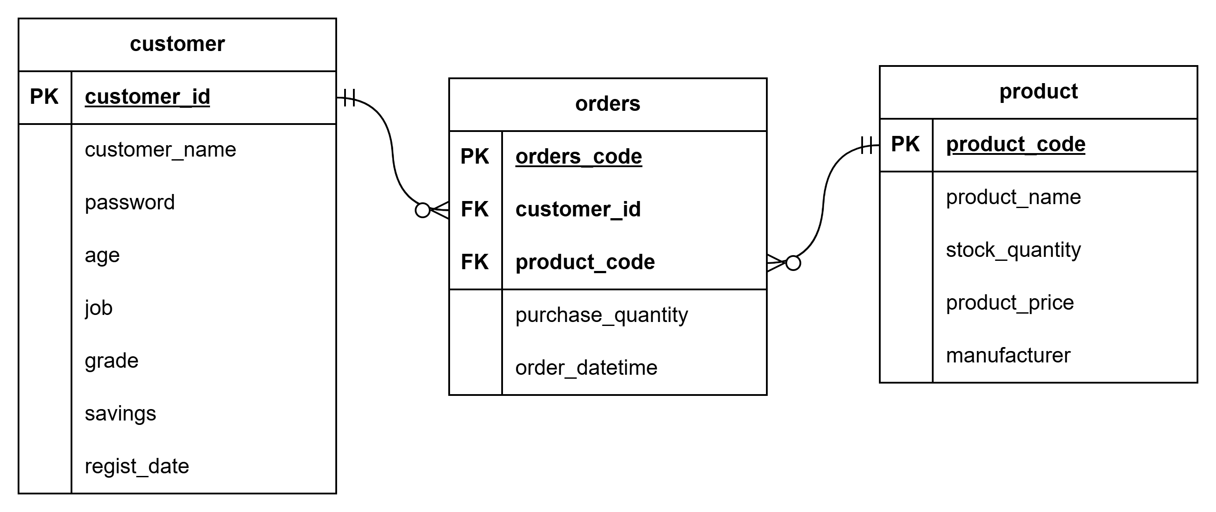
커머스 구축 데이터 모델링 – 논리적 모델링 : Relational Modeling

Slide 4
커머스 구축 데이터 모델링 – 물리적 모델링(테이블정의서)
고객 테이블
테이블이름 |  | 고객 | 테이블ID | customer | 작성자 | 한정수 | 작성일자 | 2024-11-24
컬럼이름 | 컬럼 ID | 타입 | 길이 | NotNull | PK | FK | UK | check | default
고객아이디 | customer_id | varchar2 | 30 | NN | Y
고객이름 | customer_name | varchar2 | 30 | NN
비밀번호 | password | varchar2 | 40 | NN
나이 | age | number | 3
직업 | job | varchar2 | 30
등급 | grade | varchar2 | 20 | NN
적립금 | savings | number | 15 |  |  |  |  |  | 0
가입일 | register_date | date | - | NN

Slide 5
커머스 구축 데이터 모델링 – 물리적 모델링(테이블정의서)
제품 테이블
테이블이름 |  | 제품 | 테이블ID | product |  | 작성자 | 한정수 | 작성일자 | 2024-11-24
컬럼이름 | 컬럼 ID | 타입 | 길이 | NotNull | PK |  | FK | UK | check | default
제품번호 | product_code | varchar2 | 50 | NN | Y
제품이름 | product_name | varchar2 | 30 | NN
재고량 | stock_quantity | number | 10 | NN |  |  |  |  | between 0 and 10000 | 0
가격 | product_price | number | 10 | NN
제조업체 | manufacturer | varchar2 | 40 | NN

Slide 6
커머스 구축 데이터 모델링 – 물리적 모델링(테이블정의서)
주문 테이블
테이블이름 |  | 주문 | 테이블ID | orders | 작성자 | 한정수 | 작성일자 | 2024-11-24
컬럼이름 | 컬럼 ID | 타입 | 길이 | NotNull | PK | FK | UK | check | default
주문번호 | orders_code | varchar2 | 50 | NN | Y
고객아이디 | customer_id | varchar2 | 30 | NN |  | Y
제품코드 | product_code | varchar2 | 50 | NN |  | Y
구매량 | purchase_quantity | number | 4 | NN
주문일자 | orders_datetime | date | - | NN |  |  |  |  | sysdate
장바구니 여부 | cart_state | number | 1 | NN

Slide 7
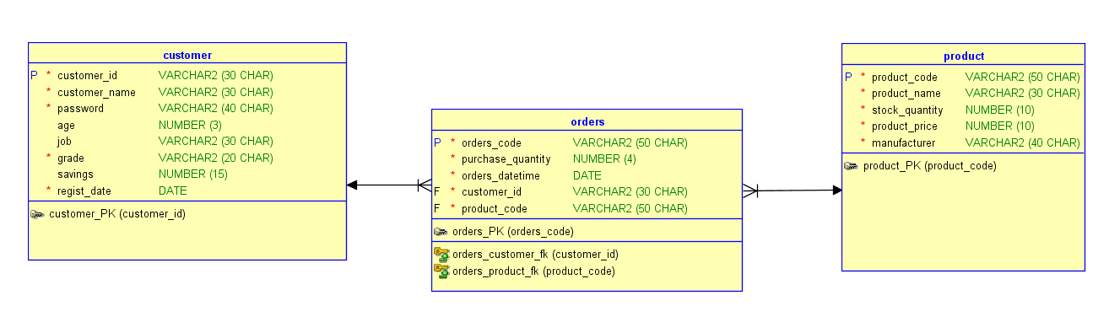
커머스 구축 데이터 모델링 – 물리적 모델링

Slide 8
학사관리 시스템 구축 데이터 모델링 – forward engineering
테이블 생성 쿼리
더미 데이터 생성 쿼리

Slide 9
커머스 구축 데이터 모델링 – SQL 실습
주문 테이블에서 ‘2024CUSTOMERA4’ 고객이 2개 이상 주문한 제품명, 제품코드, 구매수량, 주문일자를 출력하세요.
select prod.product_name, ord.product_code, ord.purchase_quantity, ord.orders_datetime
from orders ord
inner join product prod
on ord.product_code = prod.product_code
where ord.customer_id = '2024CUSTOMERA4'
and ord.purchase_quantity >= 2;

Slide 10
커머스 구축 데이터 모델링 – SQL 실습
고객 테이블에서 나이가 입력되지 않은(NULL) 고객의 정보를 출력하세요.
select customer_id, customer_name, age, job, grade, savings, regist_date
from customer
where age is null;
고객 테이블에서 나이가 입력된 고객의 정보를 출력하세요.
select customer_id, customer_name, age, job, grade, savings, regist_date
from customer
where age is not null;

Slide 11
커머스 구축 데이터 모델링 – SQL 실습
주문을 한 번이라도 한 고객의 수를 출력하세요.
select count(distinct customer_id) as count
from orders;
주문제품별 이름과 주문수량의 합계를 구하시오.
select prod.product_name, sum(ord.purchase_quantity) as purchase_count
from orders ord
inner join product prod
on ord.product_code = prod.product_code
group by prod.product_name;

Slide 12
커머스 구축 데이터 모델링 – SQL 실습
제조업체별 제품 수와 제품 중 가장 비싼 가격을 출력하세요.
select prod.manufacturer, count(prod.product_name) as type_count, max(prod.product_price) as max_price
from product prod
group by prod.manufacturer;
주문제품별 이름과 주문수량의 합계를 구하시오.
select prod.product_name, sum(ord.purchase_quantity) as purchase_count
from orders ord
inner join product prod
on ord.product_code = prod.product_code
group by prod.product_name;

Slide 13
커머스 구축 데이터 모델링 – SQL 실습
주문 테이블에서 ‘2024CUSTOMERA5’ 고객이 주문한 제품의 이름을 출력하세요.
select distinct prod.product_name
from orders ord
inner join product prod
on ord.product_code = prod.product_code
where ord.customer_id = '2024CUSTOMERA5';
나이가 27세 이상인 고객의 이름, 주문번호, 그 고객이 주문한 제품이름과 주문일자를 출력하세요.
select cust.customer_name, ord.orders_code, prod.product_name, ord.orders_datetime
from customer cust
inner join orders ord
on cust.customer_id = ord.customer_id
inner join product prod
on ord.product_code = prod.product_code
where cust.age >= 27;

Slide 14
커머스 구축 데이터 모델링 – SQL 실습
‘제품F’를 생산한 제조업체가 만든 제품들의 제품명과 가격을 출력하세요.
select product_name, product_price
from product
where manufacturer = (
select manufacturer
from product
where product_name = '제품 F'
)
and product_name != '제품 F';
‘2024CUSTOMERA5’ 고객이 주문한 주문번호, 제품명, 제조업체를 출력하시오.
select ord.orders_code, prod.product_name, prod.manufacturer
from product prod
inner join orders ord
on prod.product_code = ord.product_code
where ord.customer_id = '2024CUSTOMERA5';
select product_name, manufacturer
from product
where product_code in (
select product_code
from orders
where customer_id = '2024CUSTOMERA5'
)
;

